Slide 1

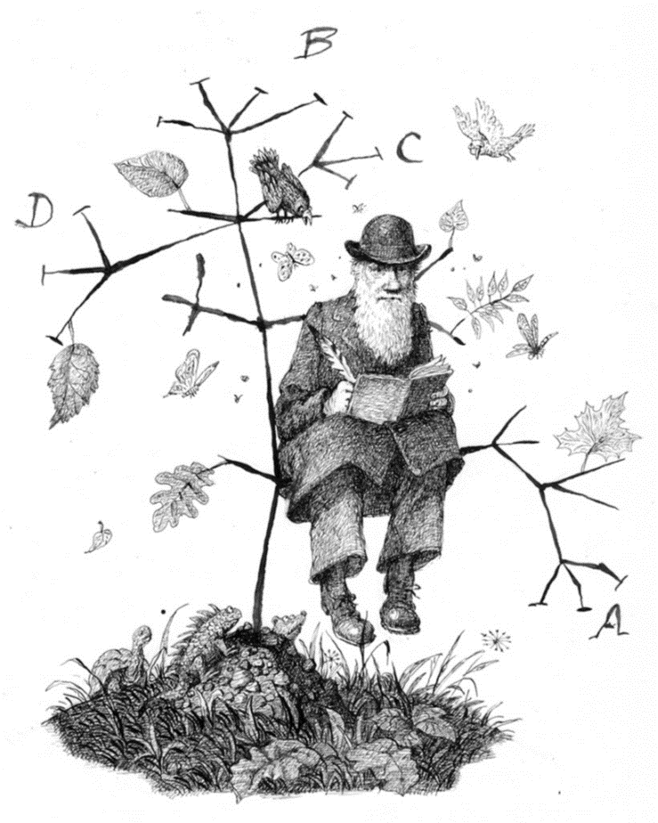
Evolução e a Geografia da Especiação
Sandro Paulino de Faria

Slide 2

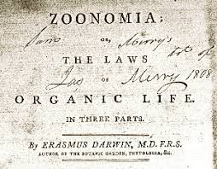
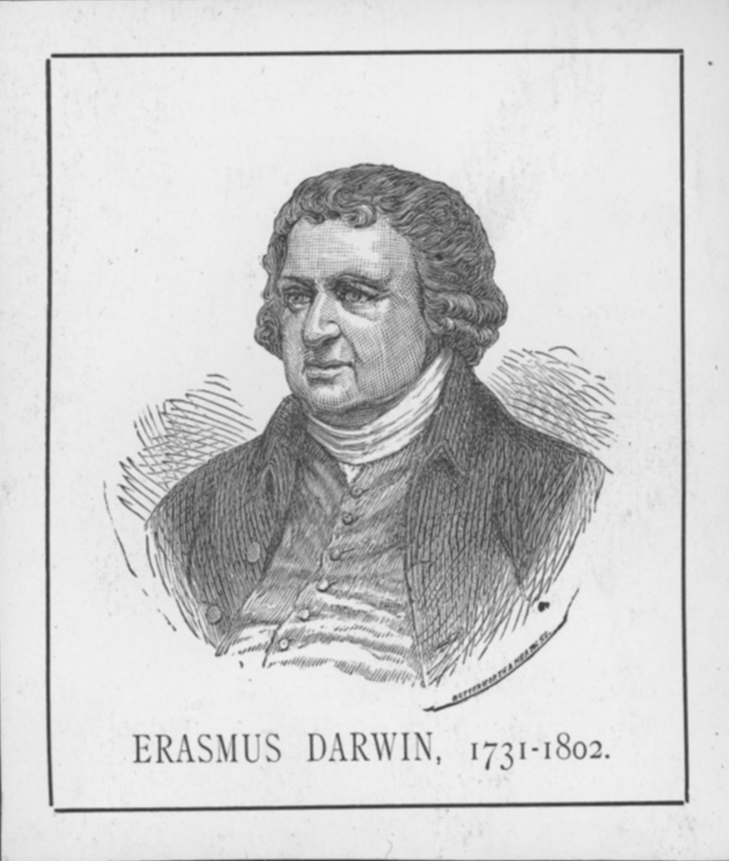
“A evolução pode se dar pelo acúmulo de pequenas mudanças ocorridas ao acaso e estabelecidas por seleção natural.”

Slide 3
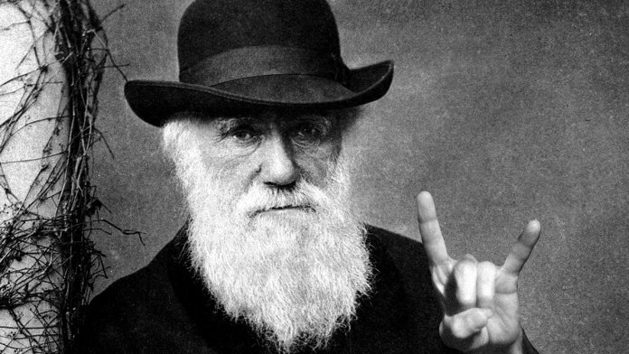
Mistério dos mistérios… A origem das espécies.
Notes:
Darwin não explicava como os novos caracteres adquiridos por meio da seleção natural eram transmitidos ao longo das gerações.
A seleção natural atua sobre a mudança na frequência gênica, e não sobre o fenótipo, direcionando a mudança dos organismos dentro das populações.

Slide 4
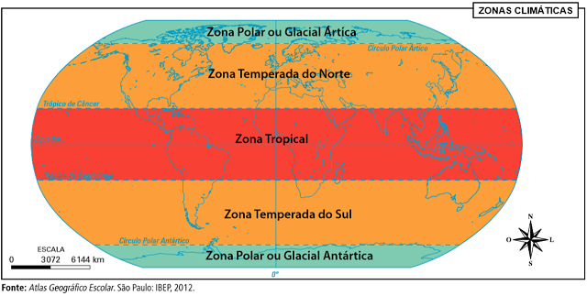

Slide 5
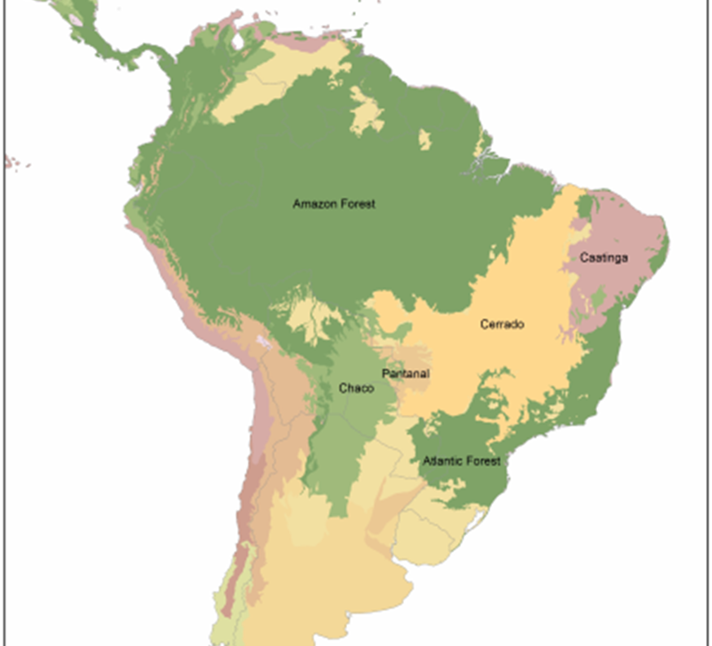
Regionalização Espacial
Biomas.
Endemismos.
Caracterisicas específicas.

Slide 6

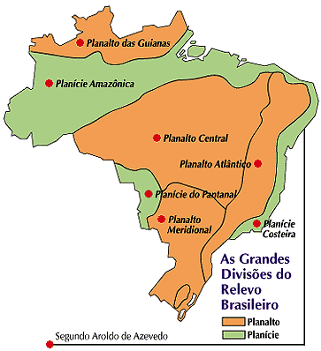

Slide 7
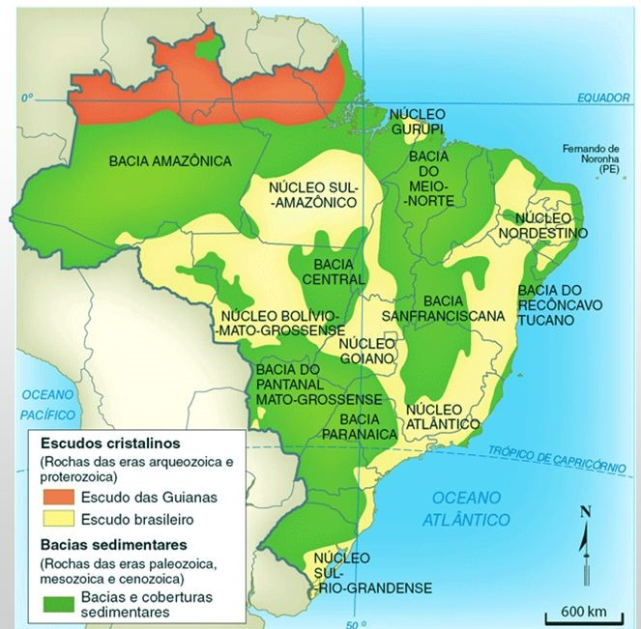
Escudos e Bacias

Slide 8
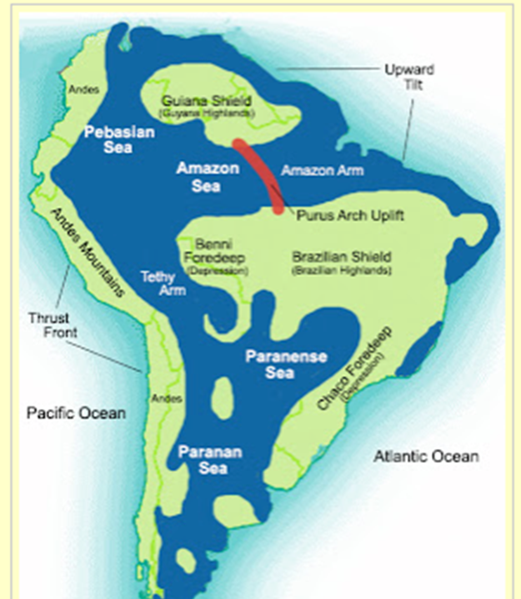
Mares epicontinentais

Slide 9
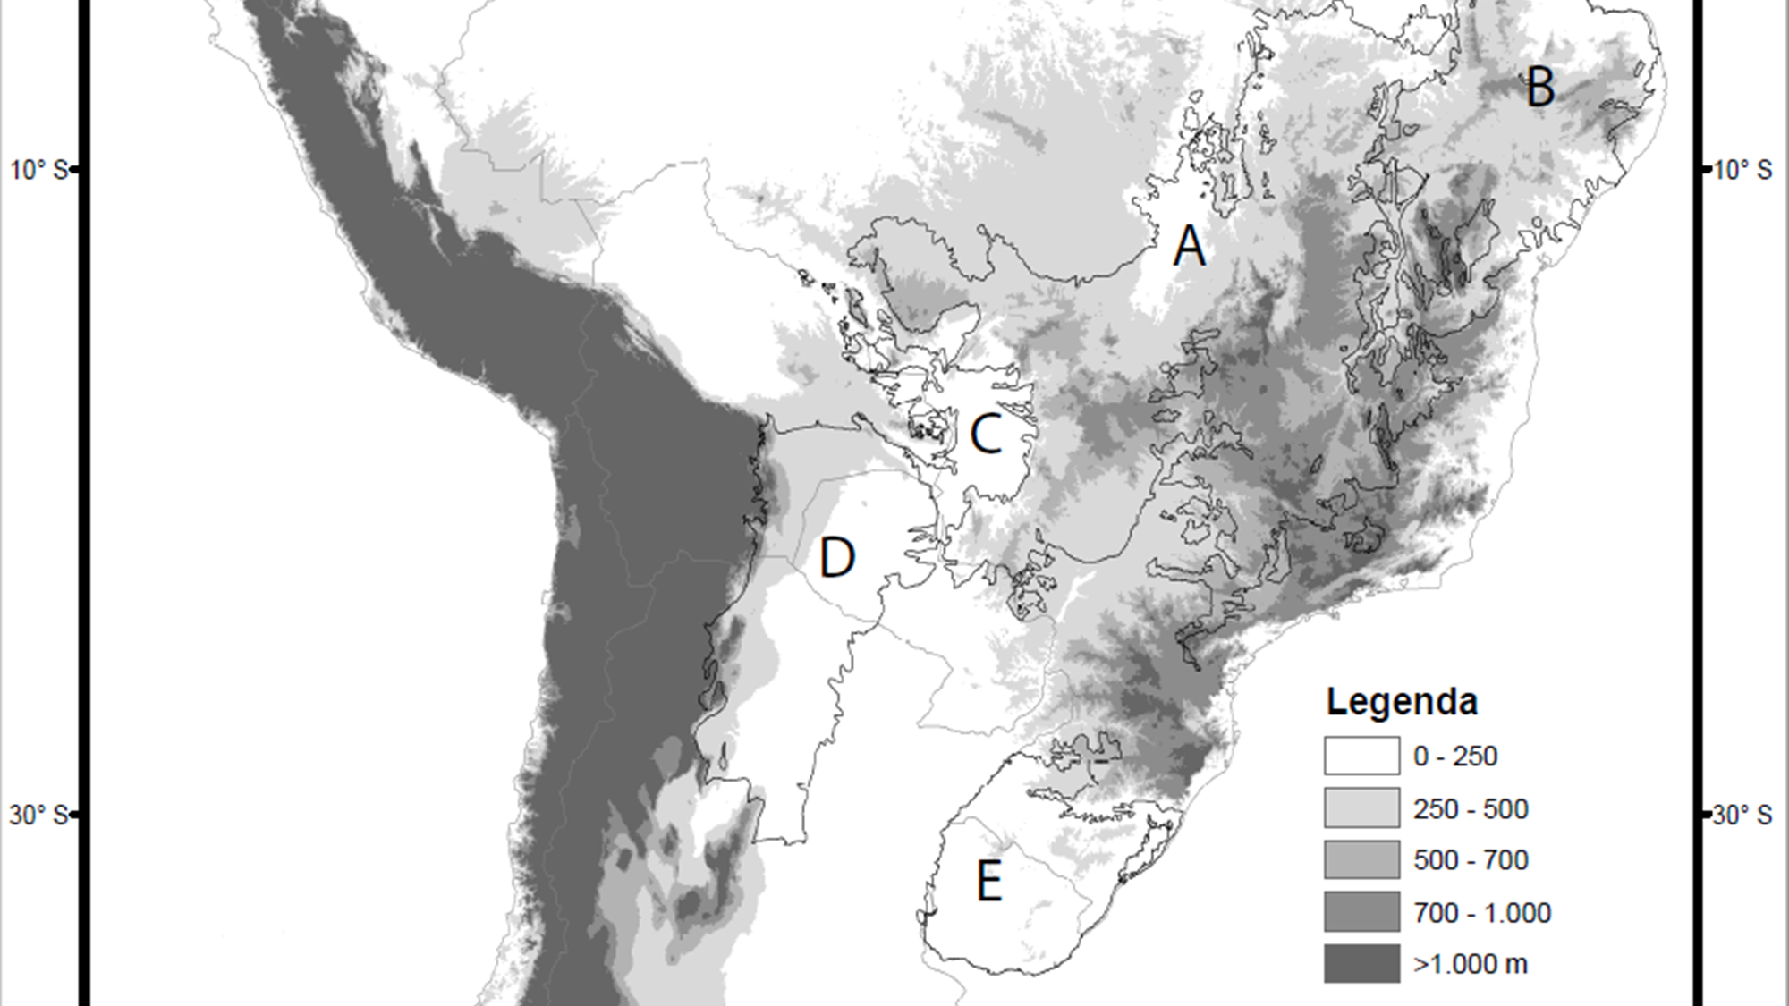
Complexidade Topográfica e Climática.

Slide 10
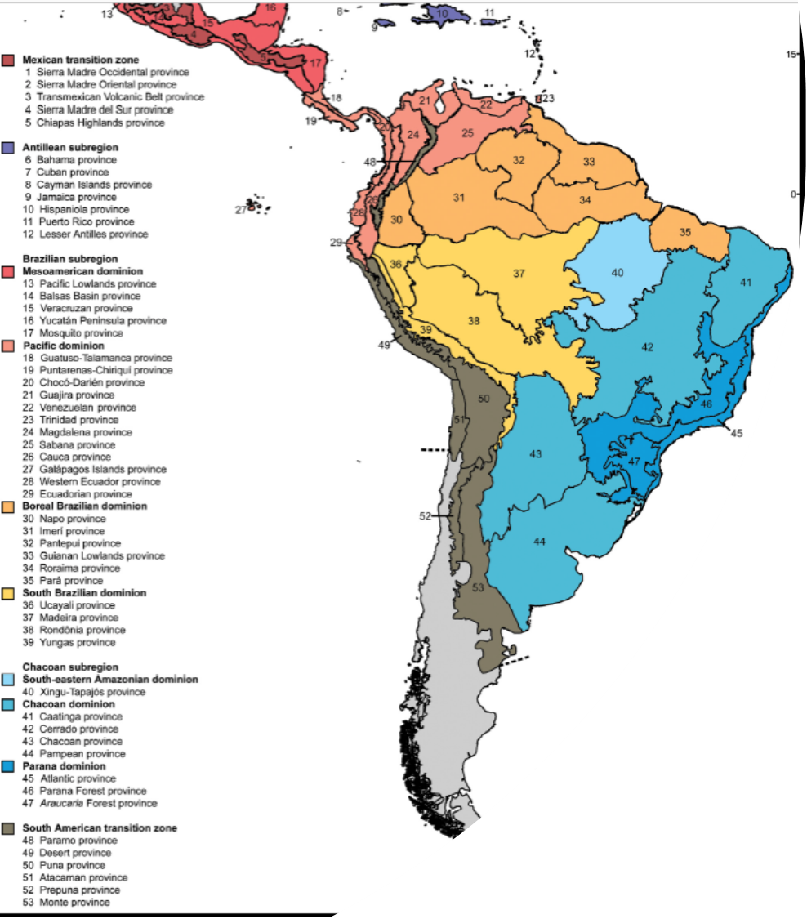
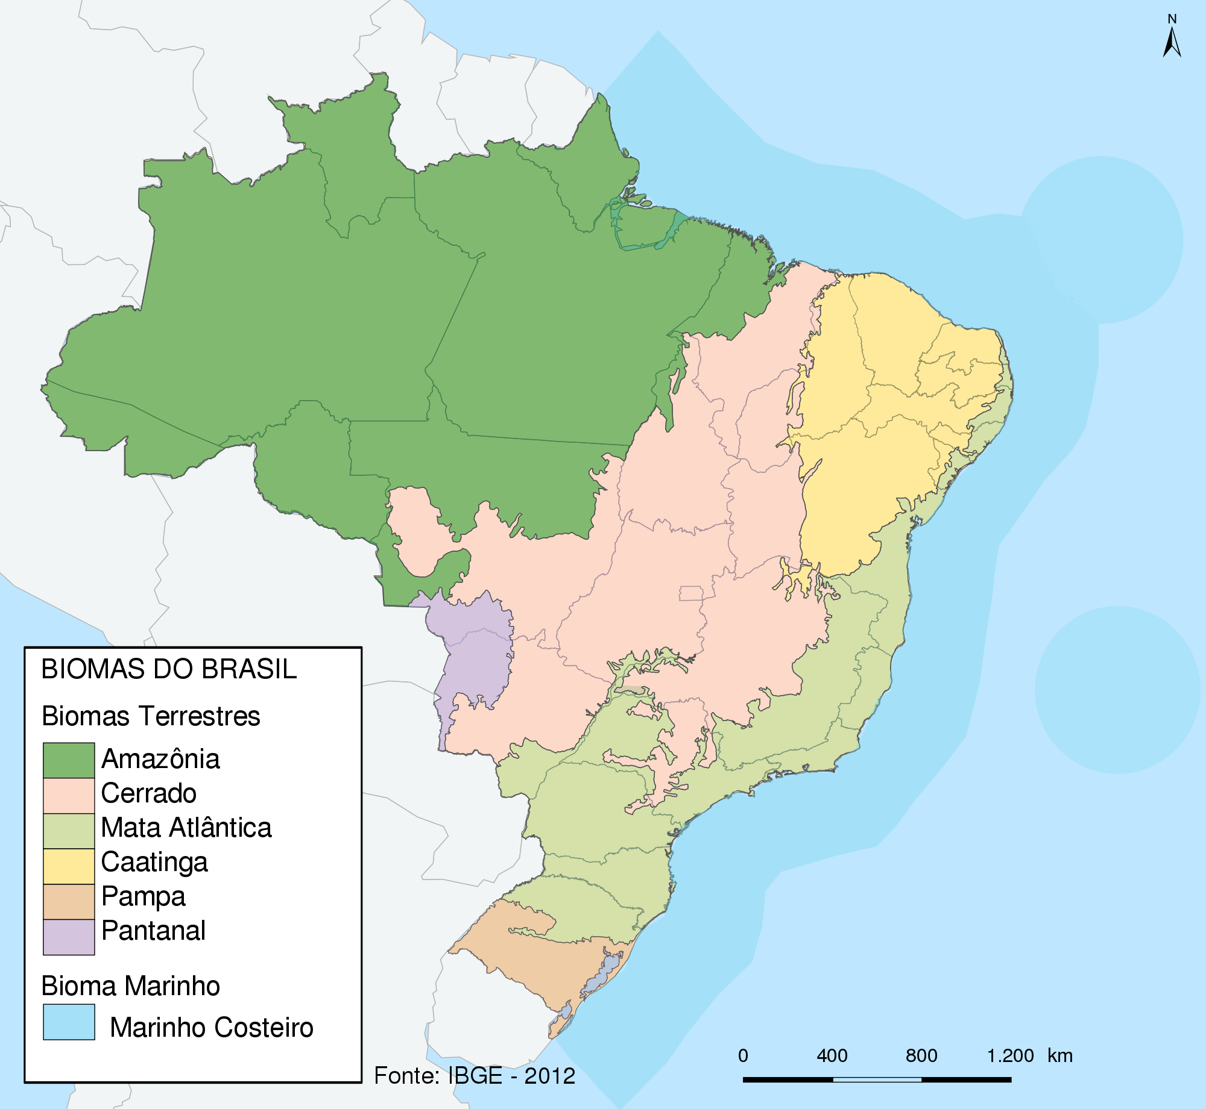
Morrone 2014.

Slide 11
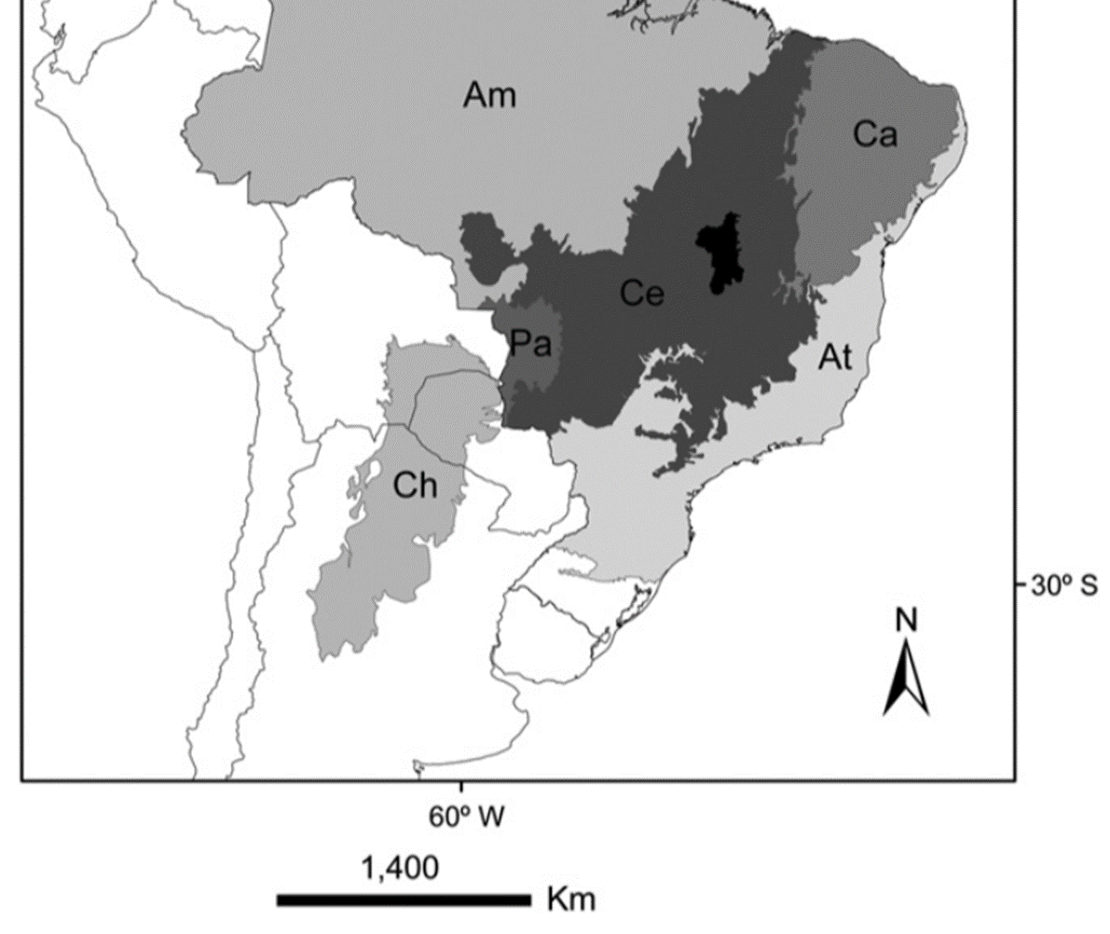

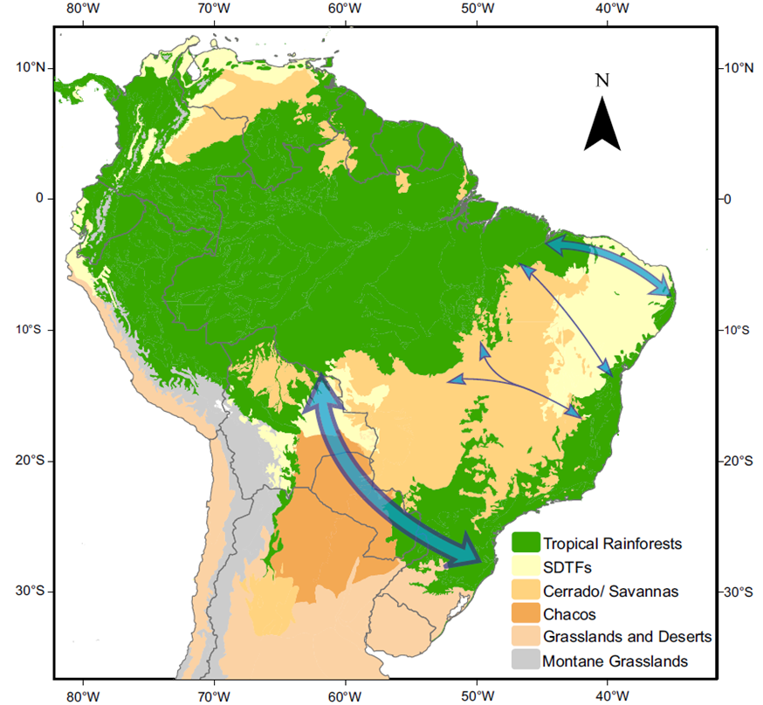
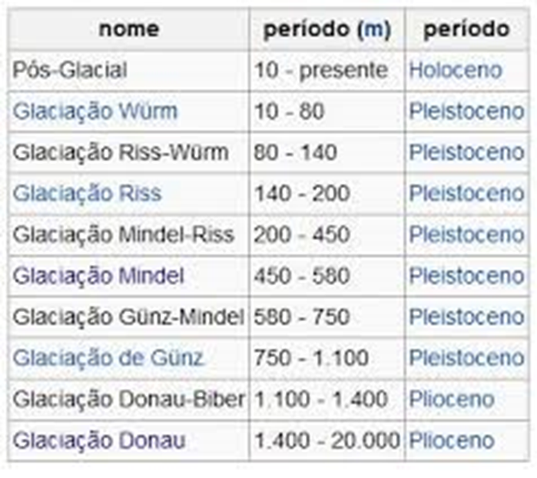
Diagonal Seca Sul Americana
Florestas fluviais.
Barreira depauperada.
Corredor de Fluxo Gênico.
Ledo e Colli 2017; Werneck 2011.

Slide 12
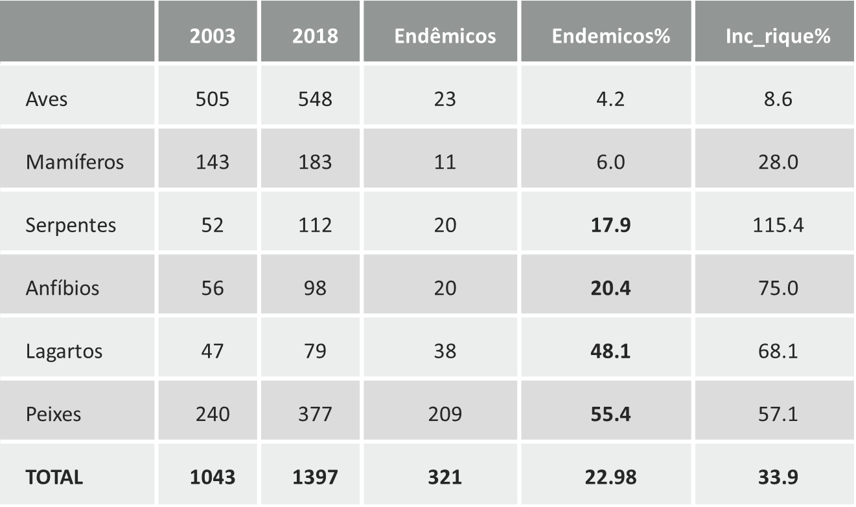

Slide 13
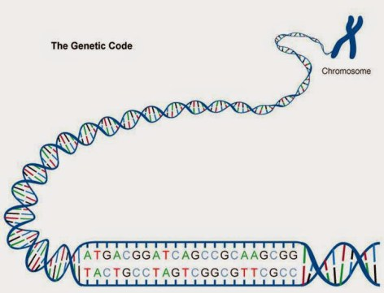
Diversidade: Frequência de novos alelos na população.
Notes:
Por sua vez, a seleção natural atua com maior força sobre as características genéticas, as quais devem prevalecer em detrimento de outras que serão transmitidas hereditariamente por meio da reprodução

Slide 14

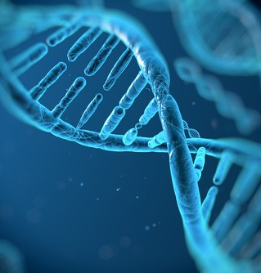
Alterações em frequências alélicas
Fatores que aumentam a variabilidade genética: mutação e permutação. Fatores que atuam sobre a variabilidade genética já estabelecida: deriva genética e seleção natural.
Notes:
mutações são consideradas fontes primárias da variabilidade, pois aumentam o número de alelos disponíveis em um lócus.
As mutações não ocorrem para adaptar o indivíduo ao ambiente. Elas ocorrem ao acaso e, por seleção natural, são mantidas quando adaptativas (seleção positiva) ou eliminadas em caso contrário (seleção negativa). Sistemática, ecologia, paleontologia, biogeografia e biologia molecular.
A hereditariedade - Mendel (1822-1884) .
O DNA como molécula responsável pelas transmissões.
A seleção natural acumula os genes mais bem adaptados, os quais conduzem as mudanças na população, denominadas evolução.

Slide 15
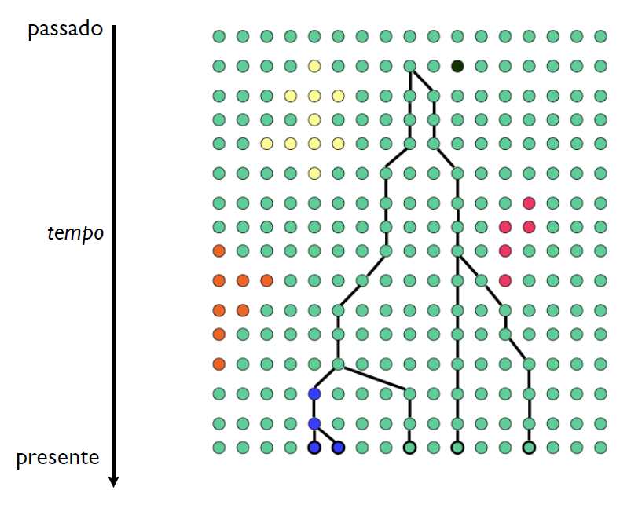
Coalescencia

Slide 16
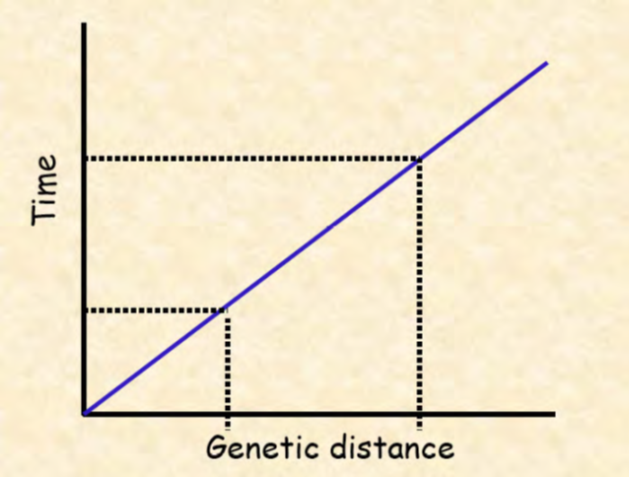
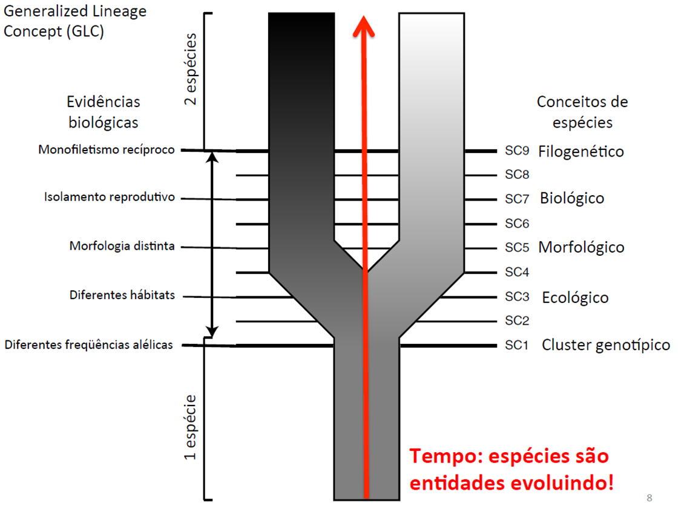

Slide 17
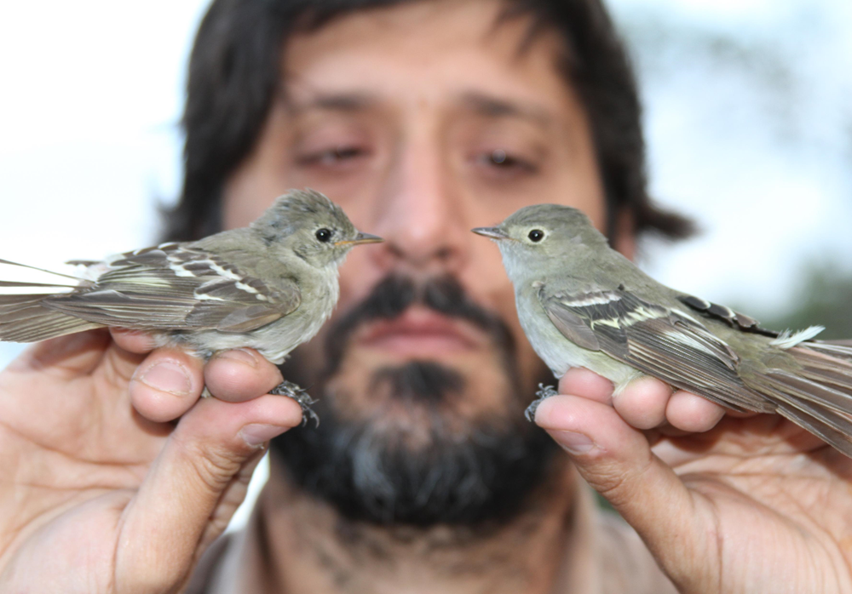
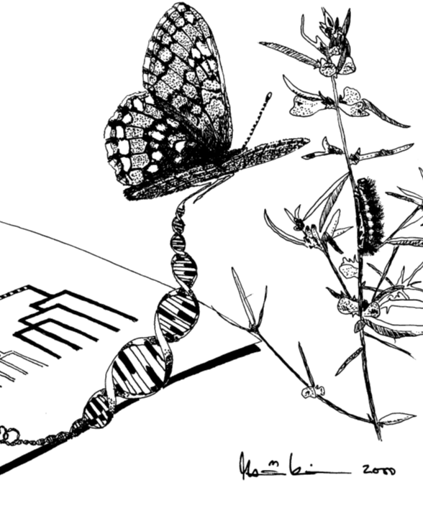
Evolução e Diversificação da Biota na Diagonal Seca Sul Americana

Slide 18

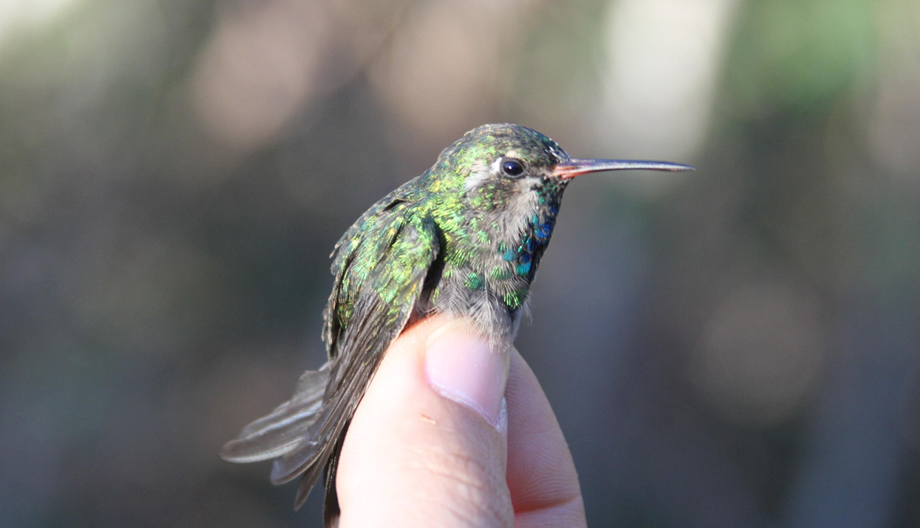
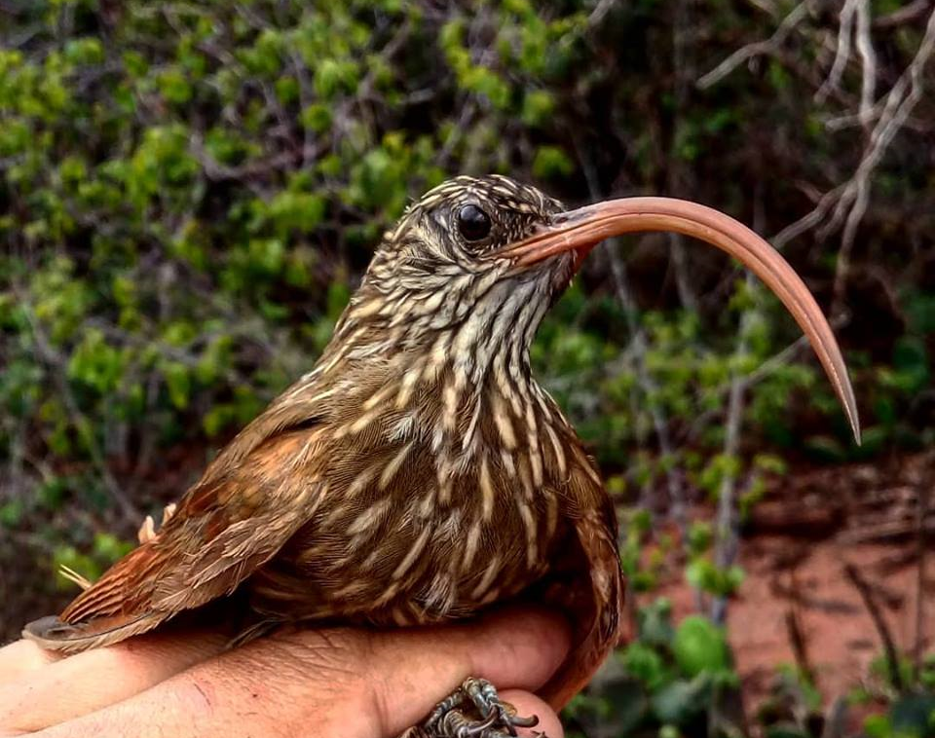
Aves
Consultor Ambiental.
Anilhador SEMAVE.
Pesquisador SISBIO.
Curadoria de coleção zoológica.
Mestre em taxonomia.

Slide 19
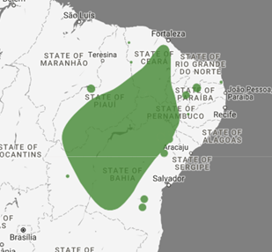
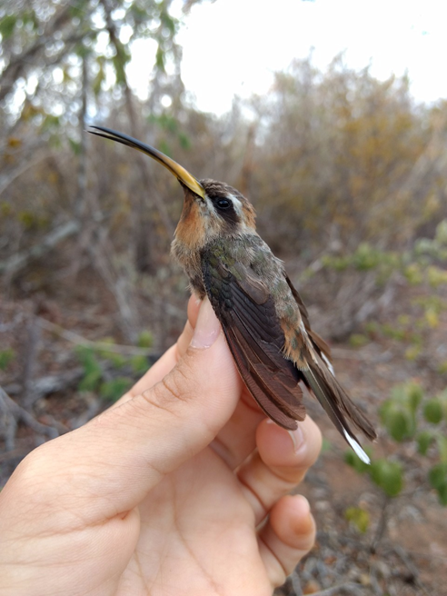
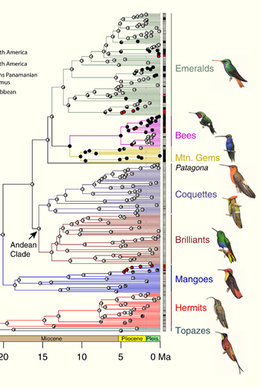
Anopetia gounellei

Slide 20
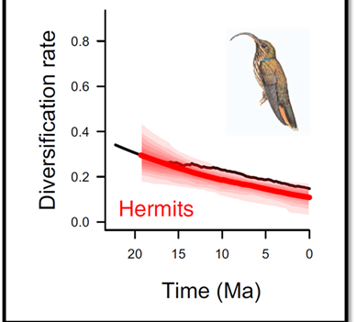
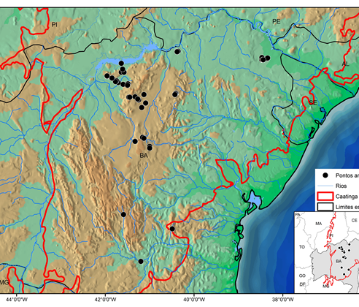

Slide 21
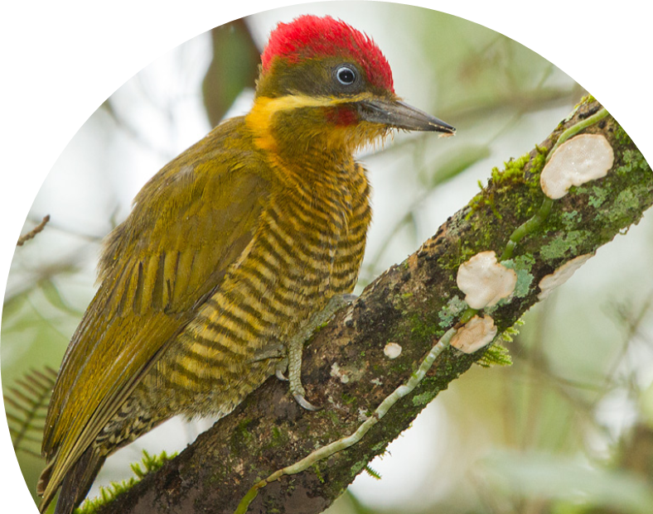
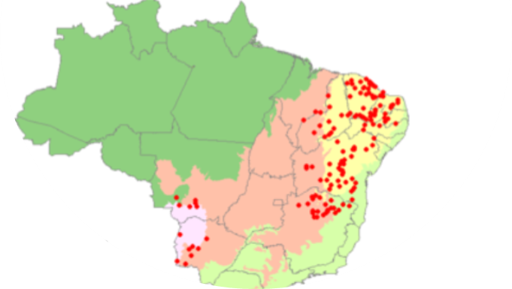
Picullus chrysochloros

Slide 22
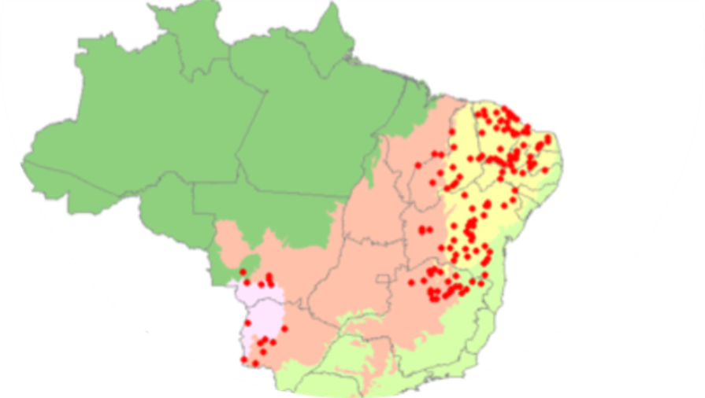
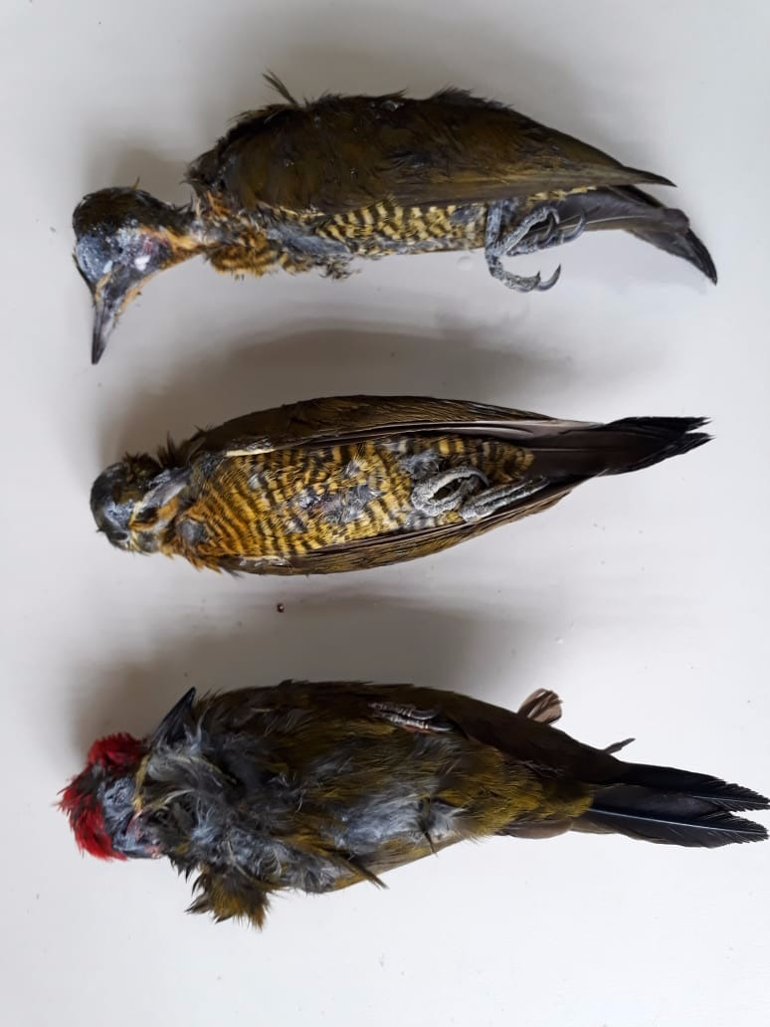
Populações disjuntas. Parcerias institucionais. Assinatura genetica e demografica.

Slide 23

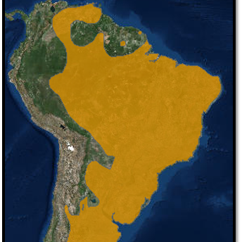
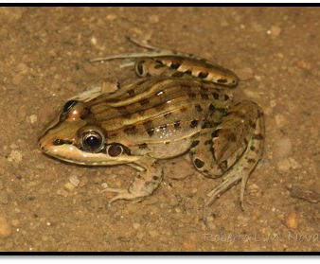
Leptodactylus latrans (Steffen 1815) (Leptodactylidae: Leptodactylinae). Felipe de Medeiros Magalhães UFRN 2018.
Amplamente distríbuido.
Fiel ao sítio reprodutivo.
Espécie críptica.

Slide 24
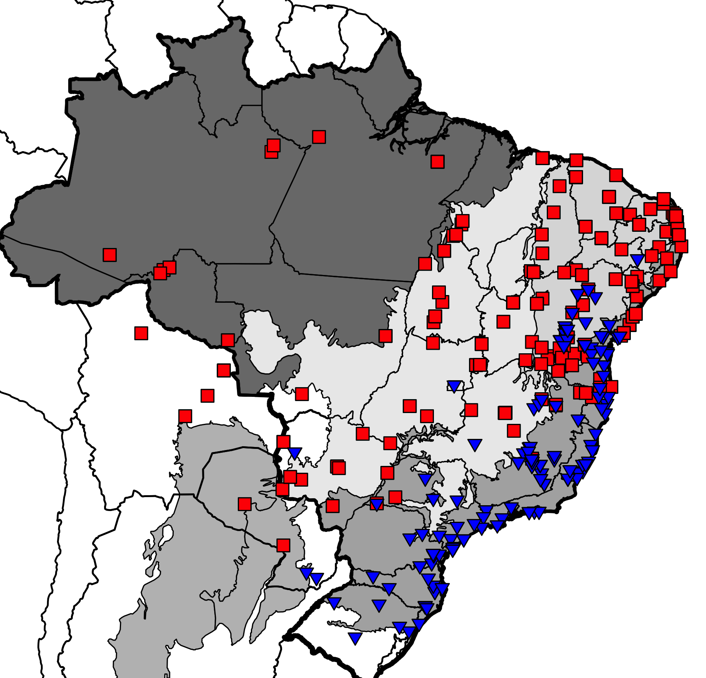
Marcador mtDNA COI
L. chaquensis (268)
L. latrans (155)

Slide 25
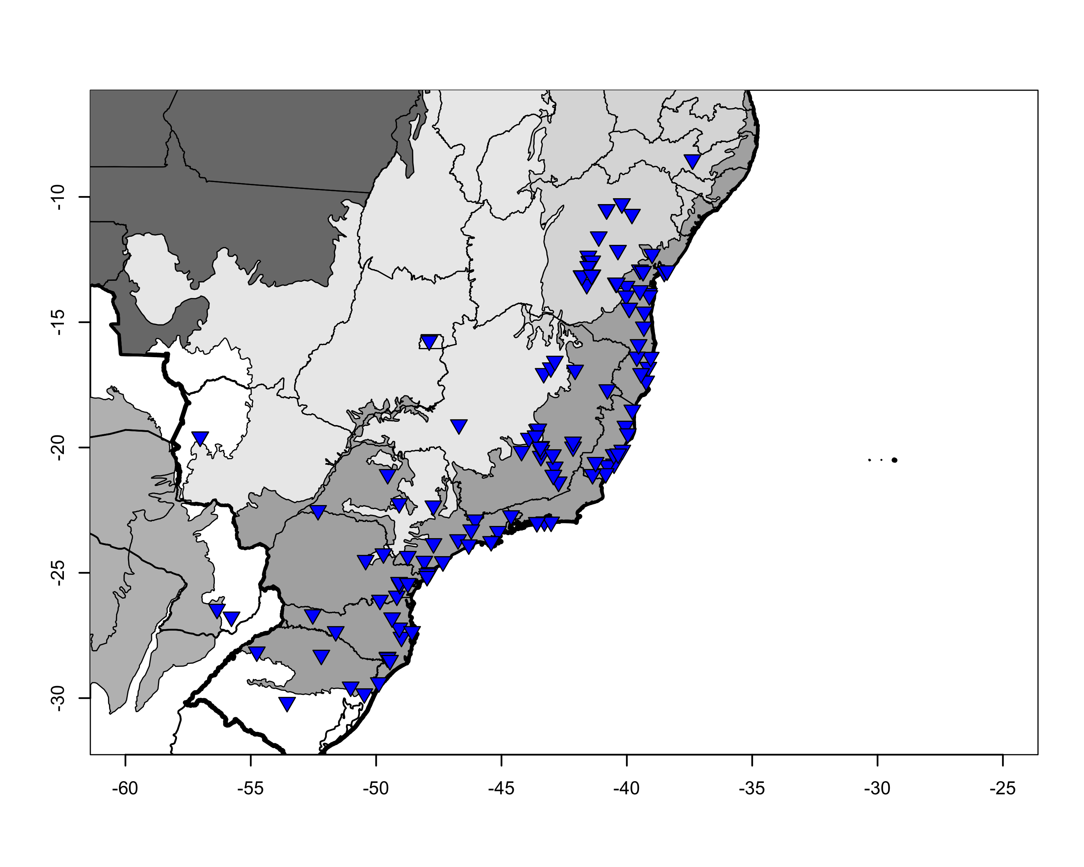
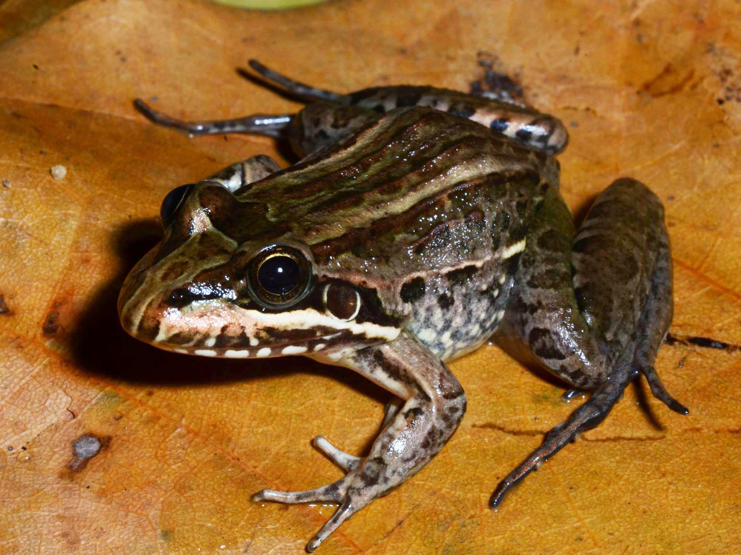
Estruturação genética em L. latrans

Slide 26
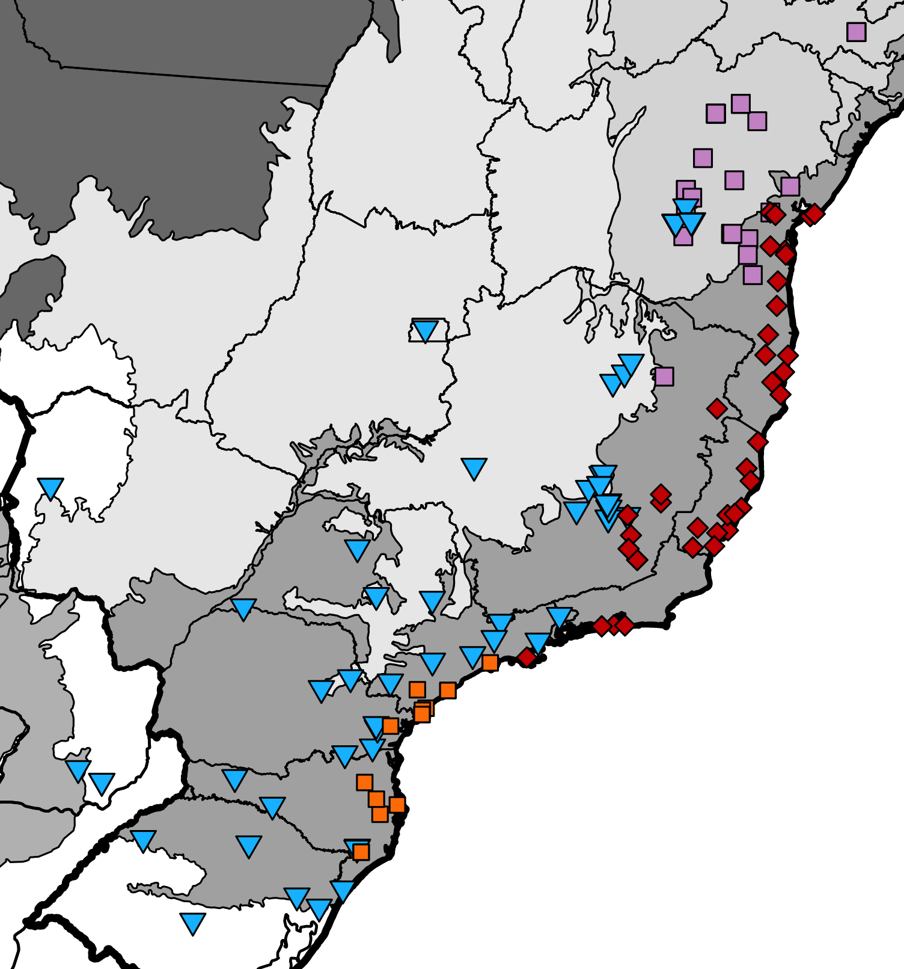
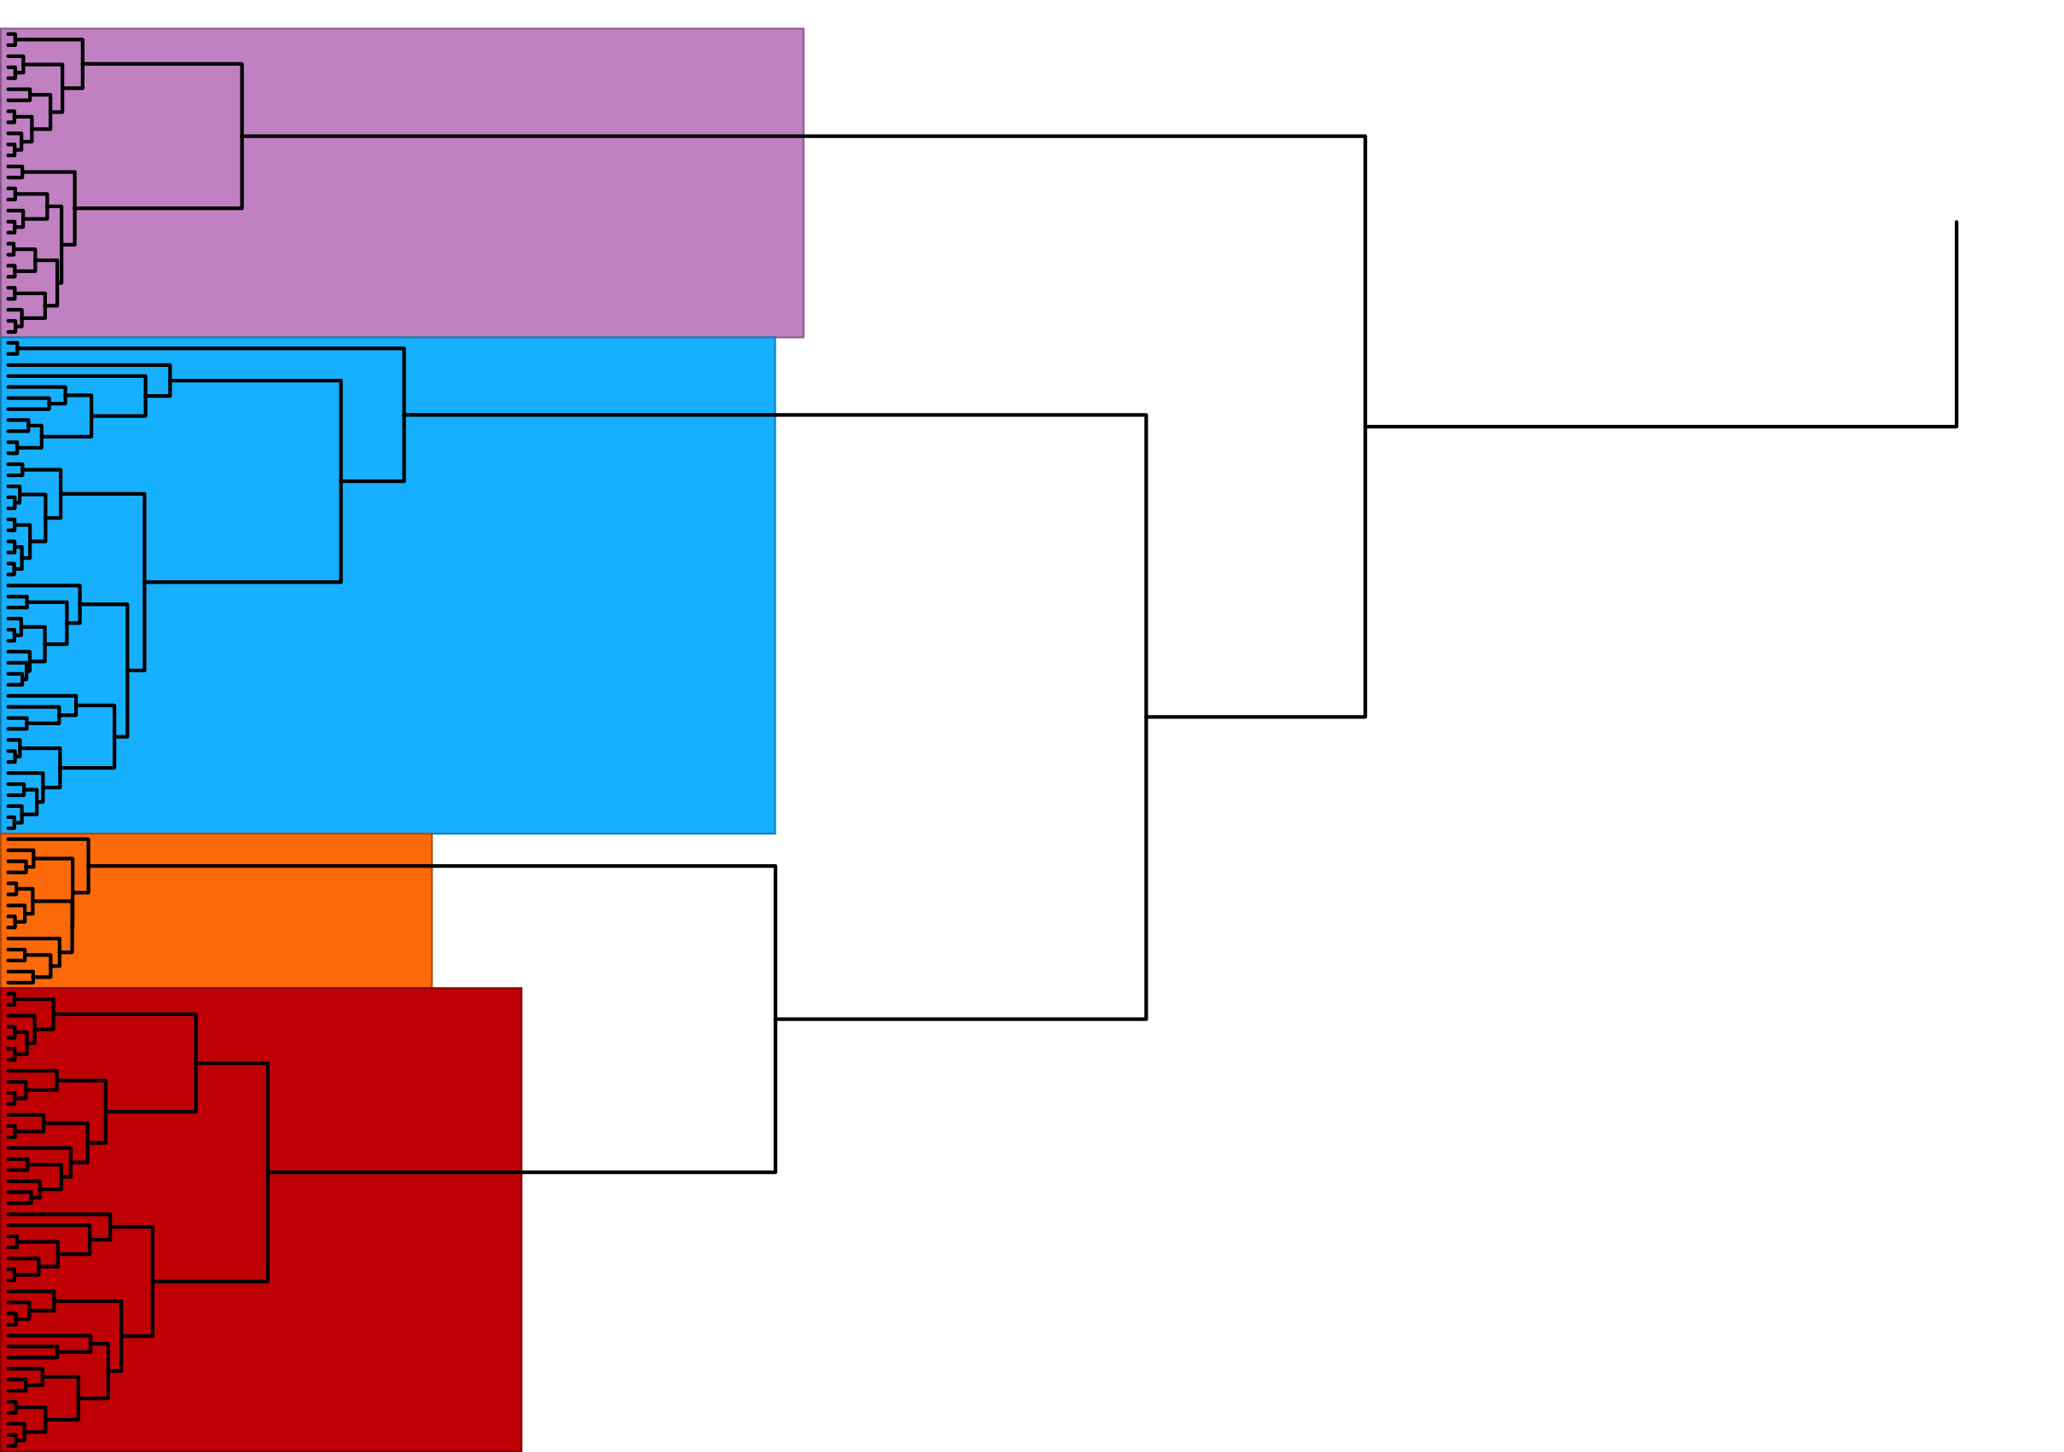
Leptodactylus latrans
Alta divergência (~10%) e 4 linhagens estruturadas
1
outgroup
1
1
1
1

Slide 27
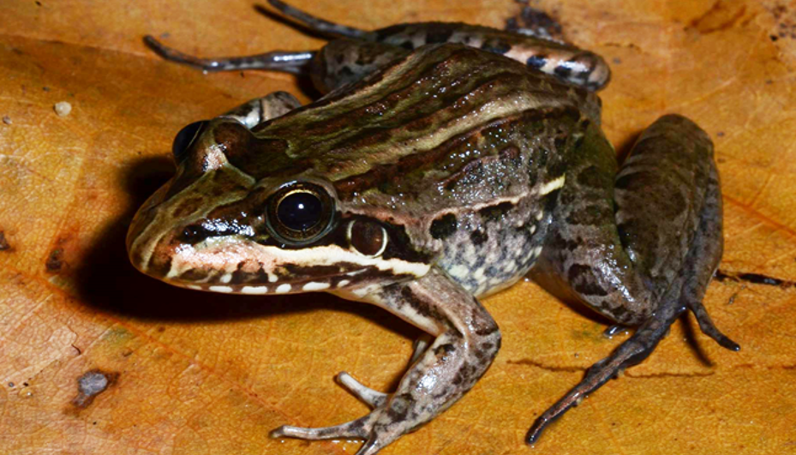
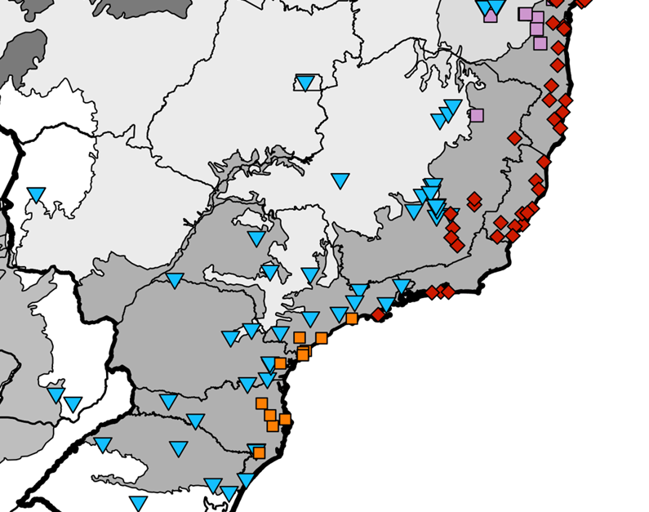
Conclusões
4 linhagens geneticamente estruturadas.
Eventos de diversificação no Terciário.
3 espécies crípticas candidatas.
Existe espécie amplamente distribuída?

Slide 28
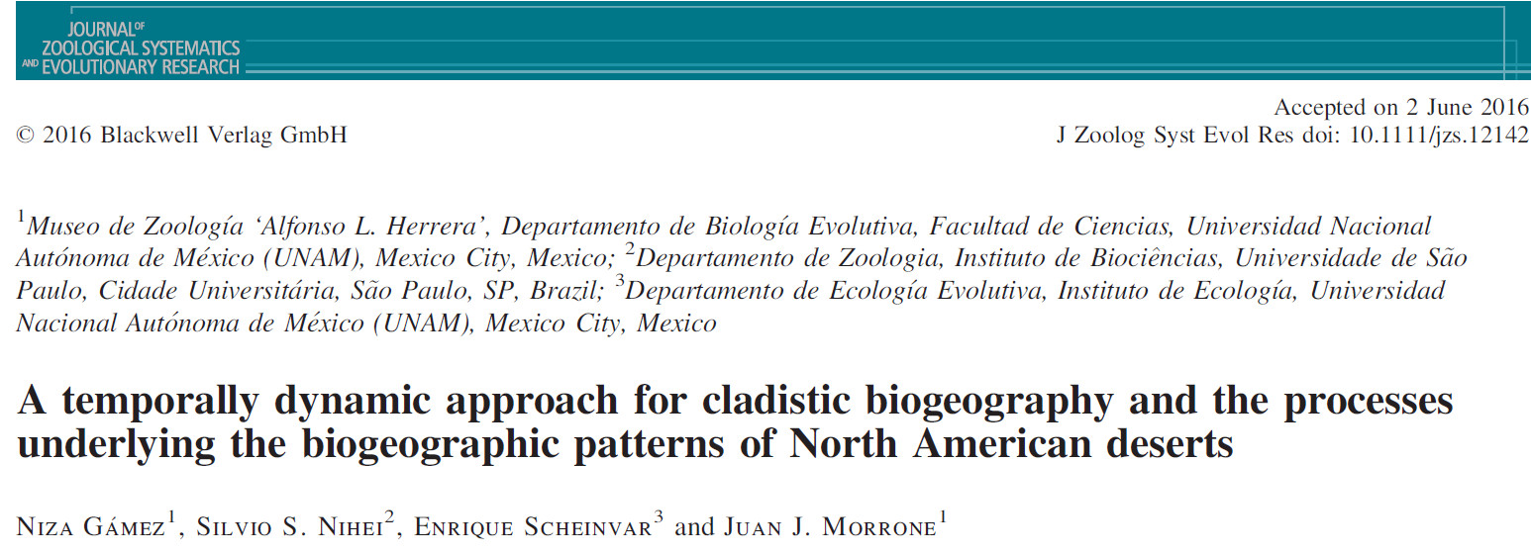
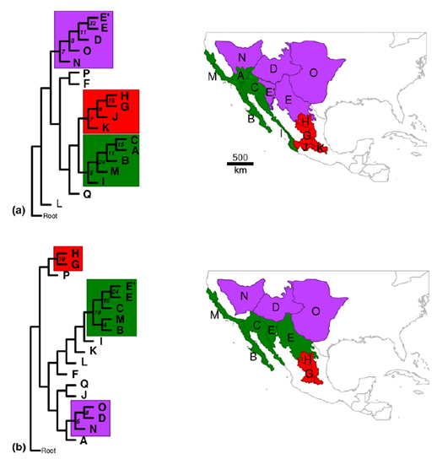
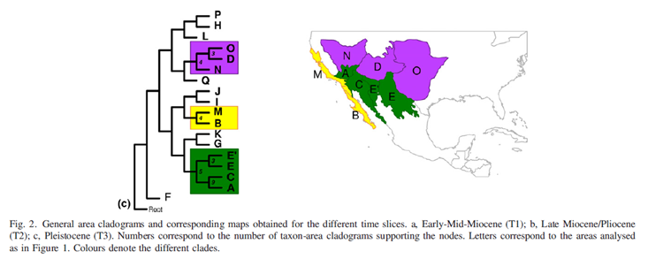
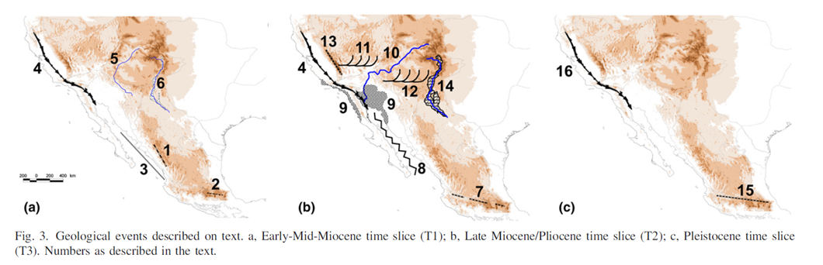

Slide 29
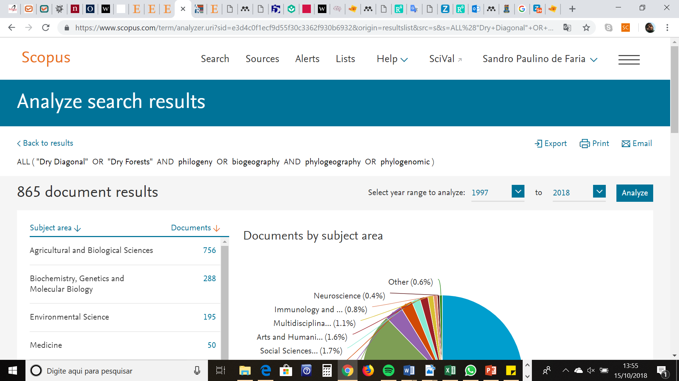

Slide 30
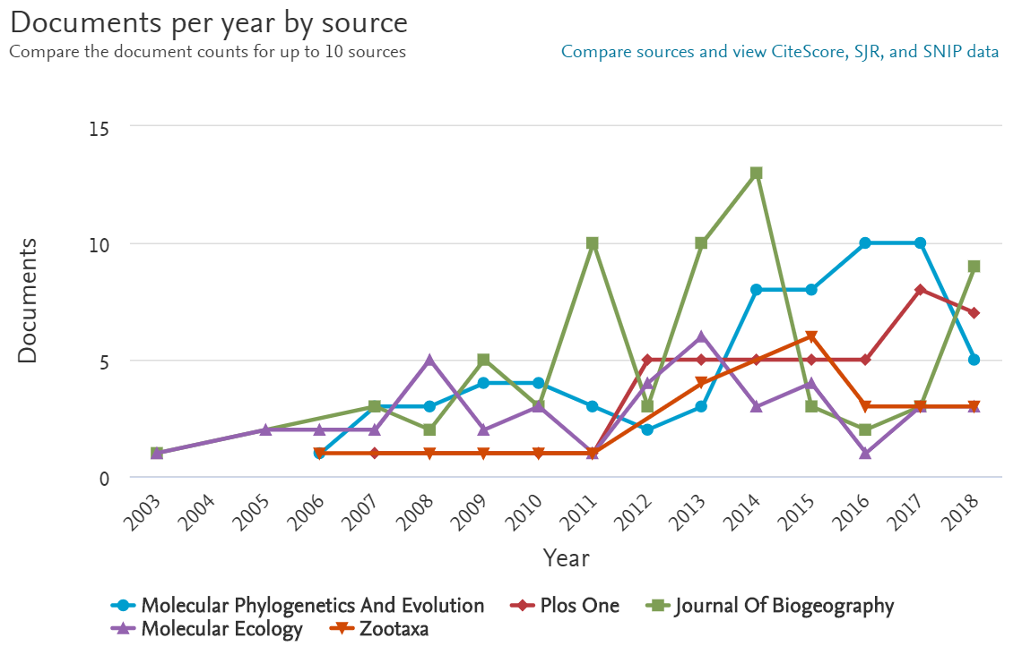
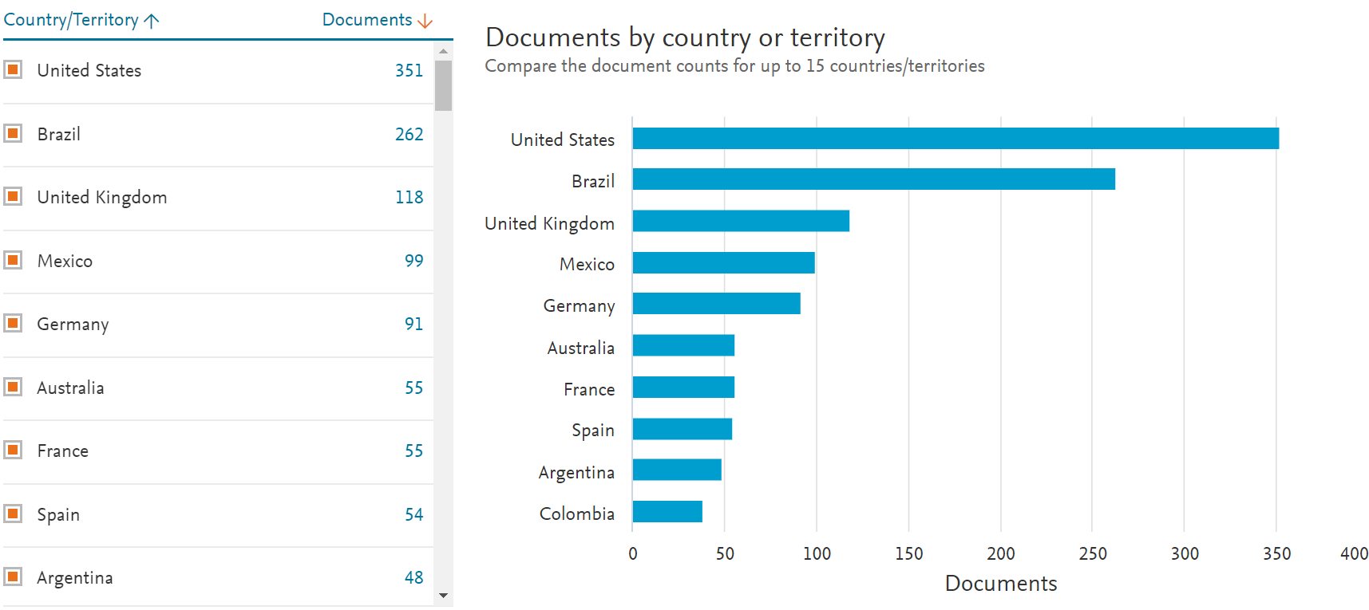

Slide 31
Diagonal Seca Sul Americana
Ledo e Colli 2017; Werneck 2011.

Slide 32

"Nothing in biology makes sense except in the light of evolution"
Theodosius Dobzhansky

